Slide 1


X Международный Конгресс «Спорт, Человек, Здоровье», посвященный 125-летию со дня создания НГУ им. П.Ф. Лесгафта, Санкт-Петербург, Россия
Измерение параметров психофизиологического состояния спортсменов технологией виброизображения
В.А. Минкин, Я.Н. Николаенко, Ю.М. Макаров, Н.В. Луткова
ООО «Многопрофильное предприятие «Элсис»,
НГУ им. П.Ф. Лесгафта
РФ, Санкт-Петербург, 2021
Notes:
Уважаемые коллеги. Я рад приветствовать Вас на открытии X Международного Конгресса «Спорт, Человек, Здоровье», посвященного 125-летию со дня создания Национального Государственного Университета имени Петра Францевича Лесгафта.

Slide 2
Психофизиология движений
Жизнь – это движение.
Аристотель (347 г. до н. э.)
Все внешние проявления мозговой деятельности могут быть сведены на мышечное движение.
И.М. Сеченов (1863)
Рефлекторные действия характеризуют эмоции.
Чарльз Дарвин (1872)
У человека не случайных движений.
Зигмунд Фрейд (1899)
Основными процессами в физиологии являются возбуждение и торможение.
И. П. Павлов (1904)
Интроверт и экстраверт отличаются направлением выделяемой энергии.
Карл Юнг (1929)
2
Notes:
В начале я хочу остановиться на том, что многие великие ученые прошлого, заложили теоретические основы технологии виброизображения. Начну с древнегреческого философа Аристотеля, который был первым мыслителем, создавшим всестороннюю систему философии, охватившую: социологию, философию, политику, логику и физику. Он утверждал, что жизнь это движение, а значит описание движения может характеризовать жизненное состояние.
Великий русский физиолог Иван Михайлович Сеченов впервые описал прямую связь между деятельностью мозга и мышечным движением в своей работе «Рефлексы головного мозга», открывшей эру объективной психофизиологии и опубликованной здесь, в Санкт-Петербурге в 1863 году.
Примерно в это же время, хотя чуть позже, в 1872 году, как продолжение разработки теории эволюции, Чарльз Дарвин, один из наиболее известных в мире ученых, опубликовал работу «О выражении эмоций у человека и животных». Основное внимание в ней он уделил классификации мимики лица и ее эволюционном происхождении.
Практически две эти работы и два различных подхода к человеку от Сеченова и Дарвина определяют развитие психофизиологии в последние 150 лет, причем технология виброизображения объединяет их в едином решении.
Я думаю, что все знают высказывание самого известного психолога в мире Зигмунда Фрейда, что у человека не бывает случайных оговорок. При этом в своей работе «Толкование сновидений», Фрейд также утверждал, что у человека не бывает случайных движений, при этом мысли и движения взаимосвязаны.
Первый российский нобелевский лауреат Иван Петрович Павлов, создатель науки о высшей нервной деятельности и практический исследователь физиологических рефлексов, обращал особое внимание на скорость протекания физиологических процессов как на наиболее важную информацию о физиологическом состоянии человека или животного.
Исследователей прошлого отличала особая наблюдательность, так как в 19 веке и начале 20-го века большая часть исследований проводилась с помощью визуальных наблюдений, а измерительного оборудования в его современном понимании просто не существовало.
Такой наблюдательностью безусловно отличался основатель аналитической психологии Карл Юнг, который не только ввел основополагающую характеристику человека по уровню экстраверсии, но и предположил, что экстравертное состояние отличается от интровертного по направлению выделяемой энергии. Хотя кажется, что напрямую, данное положение не связано с психофизиологией движений, но именно технология виброизображения смогла экспериментально подтвердить данное предположение.

Slide 3
Психофизиология движений
Движения человека дискретны во времени, так как корректируются обратной связью.
Н.А. Бернштейн (1935)
Психофизиологические процессы связаны с обменом энергией и информацией внутри или между физиологическими системами человека.
Норберт Винер (1946)
Каждое намерение сопровождается мышечной установкой.
Мира-И-Лопес (1954)
Амплитуда и интенсивность рефлекторных движений характеризует агрессию.
К. Лоренц (1965)
Все люди обладают не одним интеллектом, а наделены рядом автономных интеллектов.
Говард Гарднер (1983)
Notes:
Неслучайно создателем нового направления в науке, Физиология активности, считается советский физиолог Николай Александрович Бернштейн, получивший в 1947 году Сталинскую премию за цикл работ по биодинамике. Еще в 1924 году Бернштейн подготовил к изданию обширный труд «Общая биомеханика» и разработал метод циклографии с использованием кинокамеры, который позволял подробно зафиксировать все фазы движения. Для разработки технологии виброизображения ему не хватило веб камеры и компьютера, хотя Бернштейн использовал все возможности современной техники того времени.
Одной из наиболее известных научных книг 20-го века является работа одного из основателей кибернетики Норберта Винера «Кибернетика, или Управление и связь в животном и машине». В ней были изложены общие информационно-энергетические подходы, существующие в живой и неживой природе. Причем, если изложенные Винером кибернетические принципы успешно развиваются в технических решениях, то этим же принципам, описанным Винером для живых организмов, не уделяется должного внимания.
Приведенные высказывания ученых носили больше теоретический характер, хотя Николай Бернштейн и пытался использовать полученные знания для повышения эффективности труда и в спорте.
Тем большее значение имеет практическая миокинетическая методика, предложенная испано-бразильским психологом Мира-И-Лопес, позволяющая количественно оценить регулярность движений руки и устанавливающая связь между этими движениями и психологическим состоянием тестируемого человека.
Конрад Лоренц – основоположник науки о поведении животных и нобелевский лауреат 1973 года, также считал что методы оценки эмоций животных и человека идентичны.
Единственным из цитированных ученных, который живет в настоящее время (дай Бог ему здоровья и успехов), является американский профессор Говард Гарднер, разработчик теории множественного интеллекта. Несмотря на то, что Гарднер никогда не занимался психофизиологией движений, я позволил себе внести его в список теоретиков вибры по целому ряду причин. Во первых, (и этого может быть достаточно) его теория хорошо согласуется с информационно-энергетическим подходом Винера, только более сконцентрирована на процессах сознания человека. Во вторых, основные упреки противников теории Множественного интеллекта состояли в отсутствии практического подтверждения теории Гарднера, а технология виброизображения подтверждает теорию множественного интеллекта на практике. Поэтому я считаю, что косвенная связь между теорией множественного интеллекта и психофизиологией движения достаточна для использования его трудов в технологии виброизображения, как и наоборот.

Slide 4
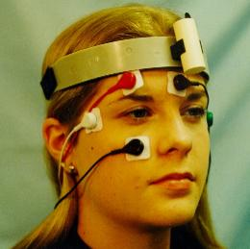
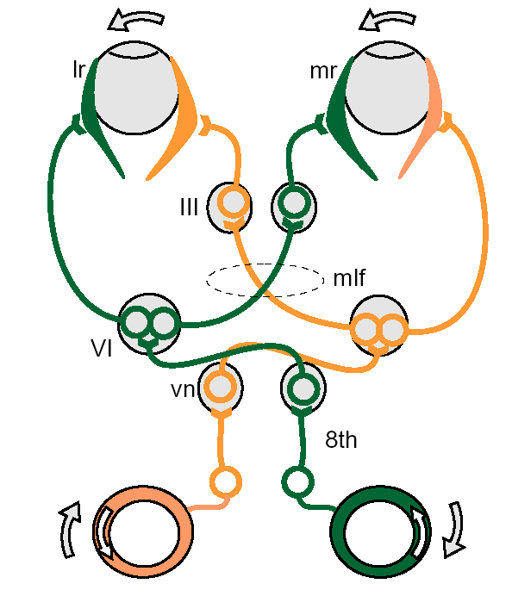
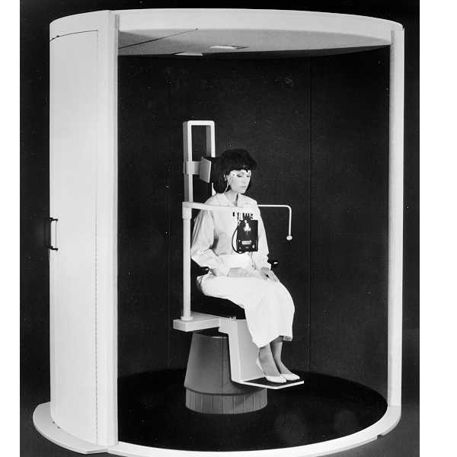
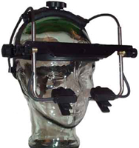
Вестибулярные рефлексы и тесты
Электро
окулограмма
Вращающееся кресло
Вестибулярно-окулярный рефлекс (VOR)
Вестибулярные тесты
Notes:
Свободные движения головы регулируются вестибулярной системой. В медицине известно несколько вестибулярных рефлексов, наиболее часто используется вестибулярно-окулярный рефлекс. Функционирование вестибулярной системы была открыто Робертом Барани. Он получил Нобелевскую премию в 1914 году в области физиологии и медицины за работу по исследованию физиологии и патологии вестибулярного аппарата.
Вестибулярная система регулирует механическое равновесие тела и поэтому связана со всеми физиологическими системами человека.

Slide 5
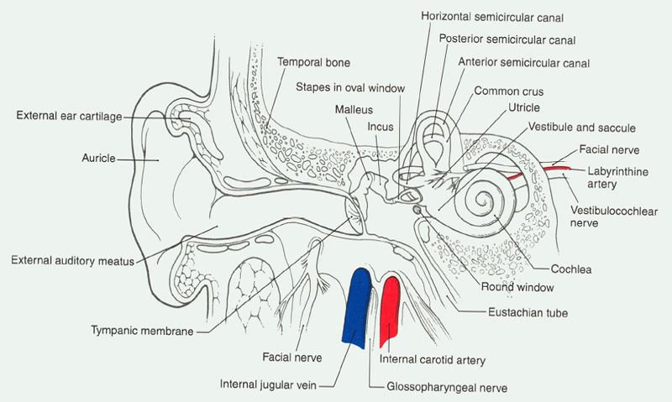

Вестибулярно-эмоциональный рефлекс (ВЭР)
Движения, микродвижения
ТВ камера
Здоровье, мысли, эмоциональное состояние
Компьютерная программа VibraImage
Параметры ПФС
Модель ВЭР
Notes:
Физиологическая составляющая технологии виброизображения основана на вестибулярно-эмоциональном рефлексе. Рефлексные микродвижения головы человека, регулируемые вестибулярной системой, регистрируются телевизионной камерой, а компьютерная программа преобразует эти движения в психофизиологические и поведенческие параметры человека.

Slide 6
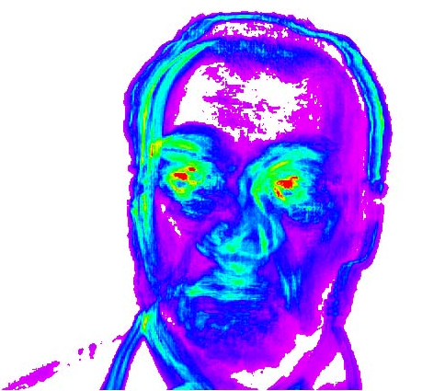
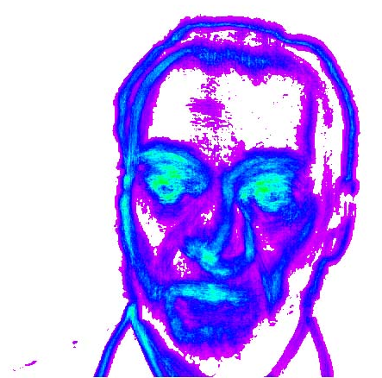
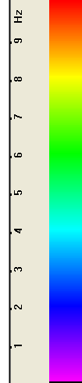
Виброизображение (VibraImage)
Виброизображение (ВИ) головы человека отражает рефлексные микродвижения,
которые связаны с любыми изменениями психофизиологического состояния.
Амплитудное ВИ
Частотное ВИ
Частотная
шкала
Notes:
Виброизображение характеризует движение объекта, у неподвижного объекта нет виброизображения. У первичного виброизображения есть две составляющие: амплитудная и частотная. Амплитудная составляющая характеризует изменение амплитуды сигнала в каждом элементе виброизображения, а частотная составляющая характеризует частоту изменения сигнала в каждом элементе виброизображения.
Если обычное изображение характеризует оптические свойства объекта и его размер определяется форматом кадра, то идеальное виброизображение не зависит от оптических свойств объекта.

Slide 7



Системы виброизображения первого поколения. Средства измерения прямого преобразования.
Движения головы
$$\frac{dE}{dt}$$
Y₂
$$\frac{dq}{dt}$$
Y₃
$$\frac{dU}{dt}$$
Y₄
Δ_{i}
F_{i}
S_{i}
P_{i}
P
E_{i}
Y_{i}
X
Y₁
Y₅
Y_{вых}
Структурная схема системы виброизображения прямого преобразования.
X – характеристики ПФС;
Y₁ – изменение светового потока в зависимости от контраста объекта и его двигательной активности;
Y₂ – пространственное преобразование светового потока с помощью оптики телевизионной камеры;
Y₃ – преобразование заряда в фотоприемнике;
Y₄ – аналого-цифровое преобразование сигнала в цифру;
Y₅ – первичные параметры виброизображения;
Y_{вых} – восстановленные характеристики ПФС.
Notes:
Для понимания принципов преобразования микродвижений головы в поведенческие параметры человека необходимо рассматривать систему виброизображения с метрологической точки зрения как средство измерения физических характеристик объекта, а параметры движения и поведенческие характеристики человека рассматривать как физические величины.
В системе прямого преобразования происходит ряд преобразований непосредственно измеряемой величины (микродвижений головы) в свет, заряд, напряжение, цифру и в конце восстановление поведенческих параметров, соответствующих измеренным параметрам микродвижений.
Система ВИ первого поколения позволяет оперативно оценить поведенческие параметры спортсмена, начиная от 10-секундного тестирования.

Slide 8
Системы виброизображения второго поколения.
Средства измерения уравновешивающего преобразования.
Движения головы
Преобразование движения
в цифровое видео
Программа обработки ВИ
X
Y₁
Y₂
Y_{вых}
X_{y}
Стимул
Структурная схема системы виброизображения уравновешенного преобразования. Влияние стимулов на параметры ПФС. Прямое преобразование измеряемых величин аналогично рисунку 1 и показано в виде интегральных блоков преобразований.
Notes:
Для определения намерений, способностей и других скрытых характеристик личности целесообразно предъявление стимулов, направленных на раскрытие исследуемых характеристик. Поэтому системы виброизображения второго поколения синхронно предъявляют стимулы и исследуют сознательную и бессознательную реакцию испытуемых на предъявляемый стимул. Отличием систем виброизображения второго поколения от большинства известных систем с анализом стимулов является универсальный подход, заключающийся в приведении сознательной и бессознательной реакции человека к единой шкале измерений, что позволило проводить стандартные математические операции и совместно анализировать сознательные и бессознательные реакции на предъявляемые стимулы.
Системы ВИ 2-го поколения позволяют определить оптимальную спортивную специализацию, что особенно актуально при начальном выборе.
На основе систем второго поколения при совместном участии специалистов Элсис и университета Лесгафта была разработана программа определения спортивной агрессии для игровых видов спорта.

Slide 9
Системы виброизображения третьего поколения. Адаптивные средства измерения.
Xy₂
Многофакторный
стимул
X
Движения головы
Y₁
Преобразование движения
в цифровое видео
Y₂
Программа обработки ВИ
Y_{вых}
Xy₁
Предварительный стимул
Структурная схема системы виброизображения адаптивного преобразования с двойной обратной связью при предварительном и основном тестировании.
9
Notes:
Системы виброизображения третьего поколения позволяют использовать классический подход при анализе психофизиологических реакций испытуемого, но и реализовать новые принципы тестирования и уменьшать период предъявления внешних стимулов до 5 секунд при той же точности получения результата за счет индивидуального подхода к каждому испытуемому и изменению методики расчета поведенческих параметров. Двойная обратная связь позволяет определять личностный профиль испытуемого на стадии предварительного тестирования и предъявлять индивидуальные многофакторные стимулы в зависимости от полученной сознательной и бессознательной реакции на нейтральные стимулы. Получаемая матрица реакций на стимулы дает несравнимо больше возможностей для обработки результатов, чем обычное предъявление стимулов.
Адаптивные системы контроля поведенческих параметров позволяют отслеживать рост спортивной квалификации и выявлять отрицательные черты, которые могут привести к проблемам в развитии спортсменов и тренеров.

Slide 10






Системы виброизображения четвертого поколения. Применение ИИ и ИНС.
ST
AI
VI
Обучение ИИ
1
VI
C
0
Измерение поведенческих параметров технологией ВИ с применением ИИ
Notes:
Системы виброизображения четвертого поколения позволяют использовать алгоритмы обученных искусственных нейронных сетей или искусственного интеллекта в обработке результатов измерений. Для этого необходимо первоначально обучить ИНС по исследуемой выборке данных поведенческих или медицинских параметров, полученных с помощью другой стандартной технологии.
Для активного внедрения систем с ИИ в спорте необходим набор статистической базы и большая научная работа. Однако тенденция развития науки показывает, что использование систем с ИИ сможет существенно ускорить достижение высоких спортивных результатов.

Slide 11
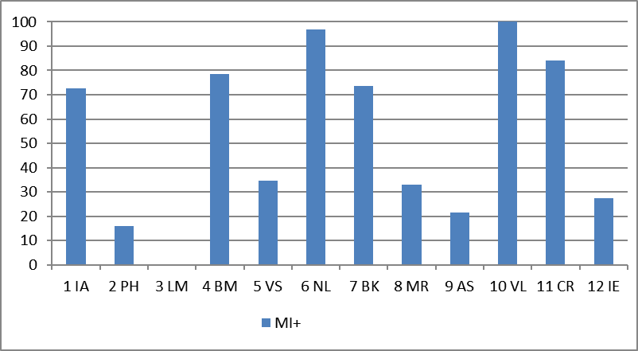
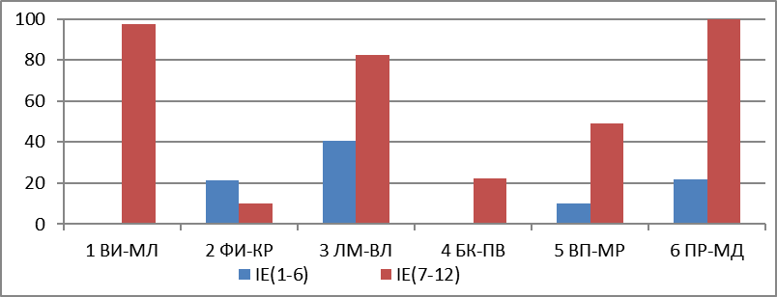
Поведенческие параметры как измеряемая физическая величина в системах виброизображения
VibraMI (2-е поколение)
VibraMED (1-е поколение)
11
Notes:
На данном слайде представлены примеры результатов измерений поведенческих характеристик человека программами ВибраМед (первое поколение систем виброизображения), ВибраМИ (второе поколение) и ВибраНЛП (третье поколение). Мне приятно отметить, что специалисты университета Лесгафта активно используют три первые поколения систем ВИ в своей работе.
Основным объединяющим принципом данных систем является измерение поведенческих характеристик человека как физической величины, и каждый поведенческий параметр характеризуется своими значениями от 0 до 1 или выражен в процентах, что упрощает контроль за их изменением.

Slide 12
Применение виброизображения в спорте

Slide 13
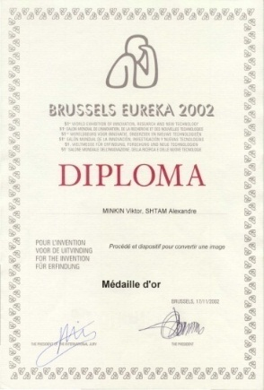
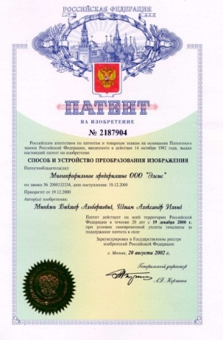
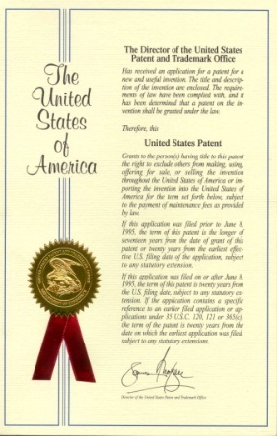
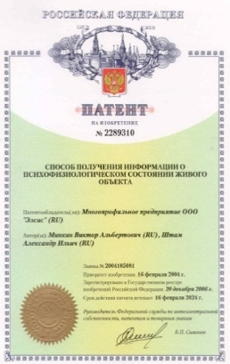
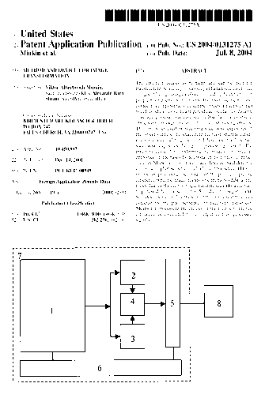
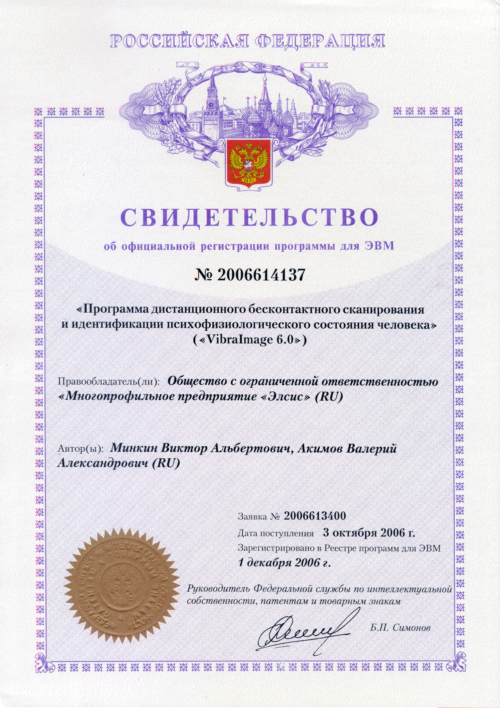
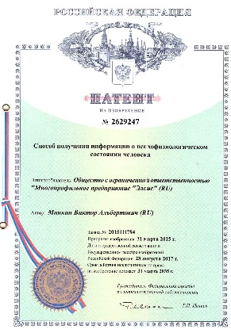
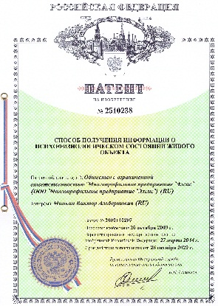
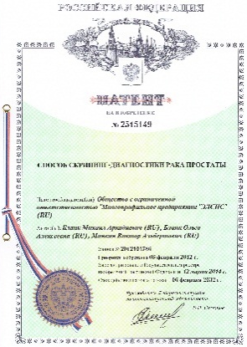
Путь к спорту
20 лет разработки технологии виброизображения
С 2005 года осуществляется изготовление и поставка систем ВиброИзображения на российском и международном рынках.
С 2005 года продано и успешно работает несколько тысяч систем ВиброИзображения, пр. Продукция успешно используется в США, Канаде, Германии, Израиле, Ю.Корее, Китае, Японии, России.
Получены рекомендации ВИПК МВД России (2007 год) на применение системы ВиброИзображения для обеспечения авиационной безопасности.
Получены патенты, разработана аппаратная защита продукции, апробированы способы и методики.
Система виброизображения успешно эксплуатируется в аэропортах РФ на объектах МВД, ФСО, МО и Минатома.
Система виброизображения применялась на Сочинской Олимпиаде для 100% контроля посетителей и выявления потенциально опасных людей.
С 2018 года системы виброизображения используется в НГУ имени П.Ф. Лесгафта для научной и практической работы.
Notes:
За прошедшие 20 лет технология виброизображения сделала большой шаг вперед от непонятной игрушки до наиболее известной в мире технологии психофизиологической детекции. Задача ученого – сделать свое открытие, разработку или изобретение полезным людям, я надеюсь, что технология виброизображения сделает мир лучше и поможет российскому спорту вернуться на лидирующие позиции в мире.
На данный момент технология виброизображения – это самое современное и доступное средство определения скрытых возможностей человека.

Slide 14
Заключение
Широкий выбор систем виброизображения предоставляет возможность тренерам и спортсменам подобрать необходимую систему для спортивного применения.
Метрологический подход к поведенческим характеристикам человека позволяет добиться лучших результатов, определяемых значимыми параметрами скорости и точности измерений.
Оперативный и динамический контроль поведенческих параметров дает спортсменам и тренерам уникальные возможности по коррекции нагрузки и достижению оптимальных спортивных результатов.
Необходимо развитие научной и практической базы для использования объективных методов контроля ПФС и роста спортивных достижений.
Notes:
Системы виброизображения просты в использовании, требуется только стандартные телевизионные (веб, IP) камеры и обычные компьютеры для измерения поведенческих и психофизиологических параметров спортсменов. Но это только инструмент, помогающий тренеру или спортивному психологу добиться нужного результата. Поэтому не стоит опасаться использования технических средств – это помощник тренера, а не конкурент.
Технологию виброизображения обычно используют там, где нужна честная информация о ПФС человека. Спорт - это как раз тот мир, где объективность должна побеждать субъективизм.

Slide 15
Спасибо за внимание!
Виктор Минкин
e-mail: minkin@elsys.ru
www.elsys.ru
www.psymaker.com
Notes:
Я благодарю всех коллег участвующих в Конгрессе и готов ответить на вопросы по презентации.

